Slide 1
Manejo Intermedio de Componentes & Interfaz
Lic. Santiago Rodríguez Paniagua. (2020)

Slide 2
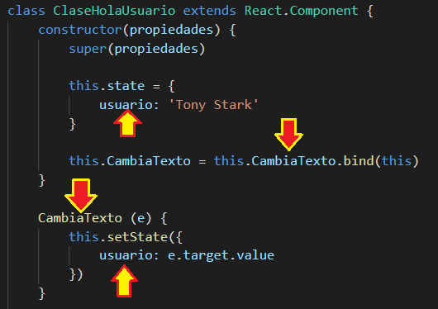
States y Eventos #1

Slide 3
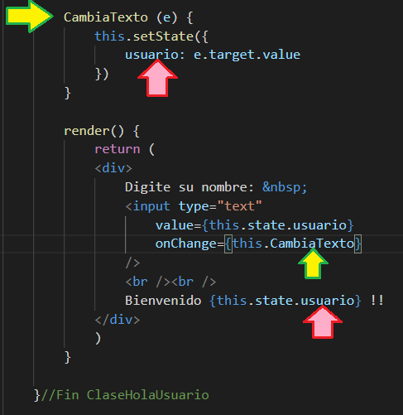
States y Eventos #2

Slide 4
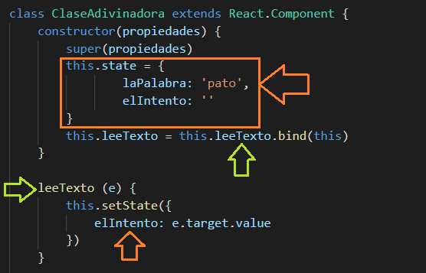
States y Eventos Ejemplo #2 parte #1

Slide 5
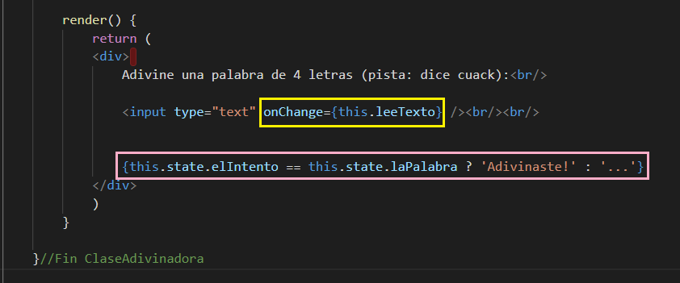
States y Eventos Ejemplo #2 parte #2

Slide 6
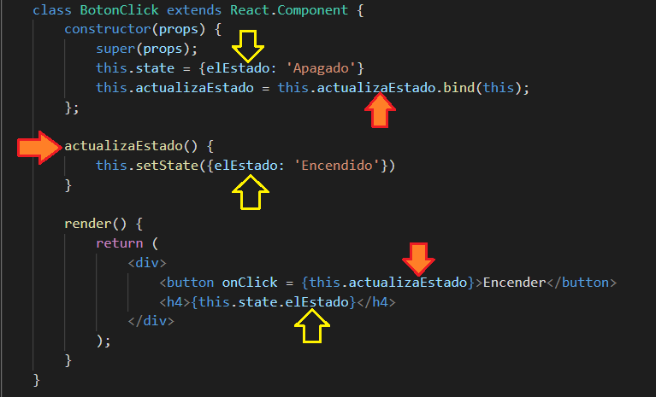
States, Botones y Eventos #1

Slide 7
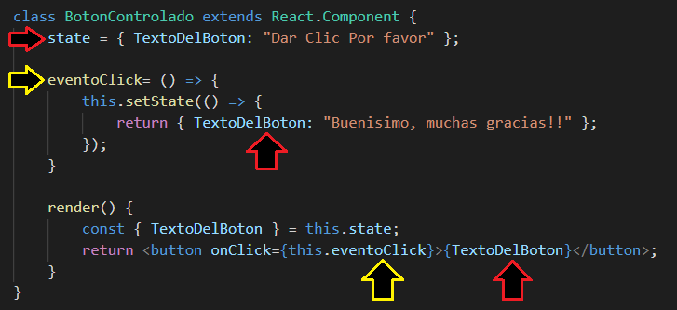
States, Botones y Eventos Ejemplo #2

Slide 8
Muchas gracias
Vea el curso básico completo en:
https://profesantiago.github.io/React

